Slide 1
MHW3
Giuseppe Gullifa
O46002119
30/04/2022

Slide 2
API SULLE CONDIZIONI METEOROLOGICHE (script.js)

Slide 3
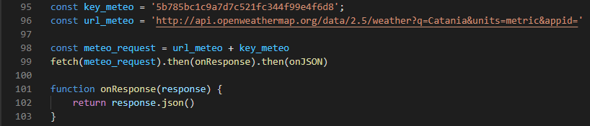
Dopo aver concatenato l’URL dell’API con l’API Key, si effettua la fetch.

Slide 4
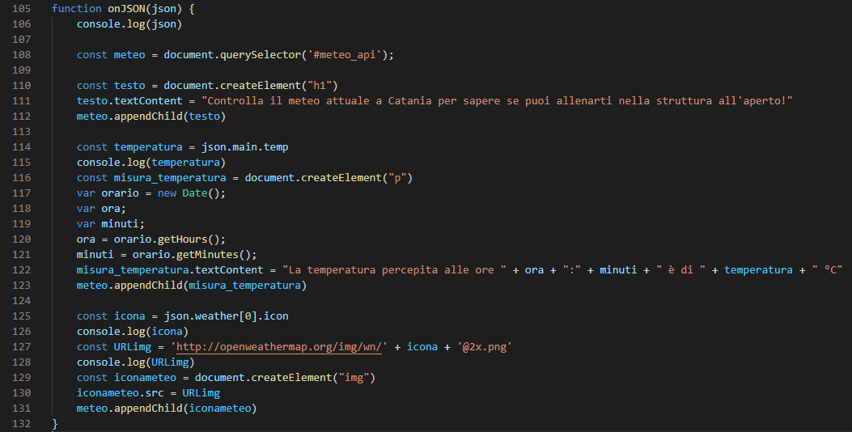
Si creano tre elementi (h1, p, img) all’interno della section con id #meteo_api:
Nell’h1 viene inserito il testo per dare l’informazione di cosa verrà visualizzato;
Vengono selezionate la temperatura attuale dal file json e l’ora attuale attraverso le funzioni getHours e getMinutes. Entrambe le informazioni vengono concatenate in un testo ed inserite in un p;
Viene selezionato il codice dell’icona corrispondente alla condizione meteorologica attuale. Successivamente viene concatenato con un URL che permette di ottenere il file ‘.png’. Dunque viene creato l’elemento img che contiene l’icona sempre aggiornata alla condizione meteo attuale.

Slide 5
API RANDOM USER (script.js)

Slide 6
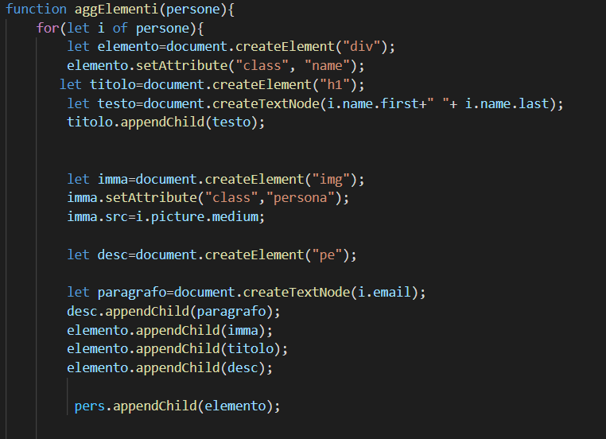
Creazione dinamica dei box degli elementi, richiamati nella funzione OnJson.

Slide 7
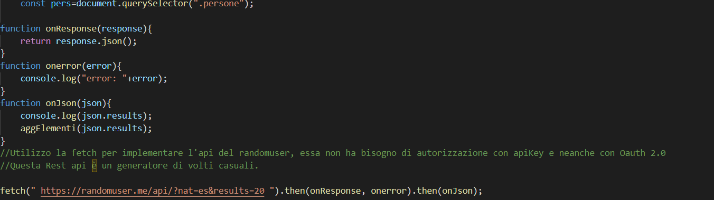
Alla fetch ho allegato le seguenti funzioni tramite then. Se riceve un response, allora essa permette alla funzione onJson di ritornare i risultati della richiesta dell'api. In caso contrario stampa l'errore.

